Slide 1
Жалтыркөл негізгі орта мектебі
Оқушылардың өзін – өзі тануын және өзін – өзі дамытуын педагогикалық қолдау қазіргі білім берудің миссиясы тұрғысынан
Дайындаған:Мукишова Г.М
Жаратылыстану-математика әдістемелік бірлестігінің жетекшісі

Slide 2
глоссарий
Өзін-өзі дамыту – саналы түрде өзінің ерекшеліктерін сақтау және саналы түрде, мақсатты түрде өзінің кейбір қасиеттерін дамыту, шығармашылықпен өзгерту.
Өзін-өзі танып білу - өзін бағалай білу, өзін-өзі дұрыс қабылдауы, өзін-өзі сыйлауы.
Педагогикалық қолдау - балалардың дене және психикалық денсаулығына, қарым-қатынасына, оқуда табысты алға жылжуына, сондай-ақ өмірлік және кәсіби болашағын таңдап ала білуге байланысты жеке басының проблемаларын шешуде кәсіби педагогтардың бірінші болып жедел көмек көрсету әрекетін айтамыз.
Білім беру — тиісті оқу орны арқылы ғылыми мағлұмат беріп, адамның танымын, білімін, дағдысын, дүниеге көзқарасын жетілдіру процесі;

Slide 3
Өзін-өзі тану – адамның дүниетанымдық және мінез-құлық бағыттарын анықтайтын процесс.Осы тұрғыда педагогтің ізгілік ұстанымы – оқушылардың өзін-өзі тануы мен өзін-өзі дамытуына жемісті педагогикалық қолдау көрсету болып табылады.
Өзін – өзі тану
Өзін – өзі ұйымдастыру
Өзін – өзі белсендірту
Өзін – өзі жетілдіру
Өзін – өзі дамыту
Оқушыларды тәрбиелеудегі басты процестер

Slide 4
Әр адам өзінің даму мүмкіндіктерін анықтауы, өзінің күшті және осал жерлерін білуі және оларды түзетуге күш салу.
Оқушылардың өзін – өзі танып білуі үшін мына кретерийлер жүзеге асуы қажет:
өзін саналы түрде бақылау, талдау, салыстыру, бағалау; | өзін және өзінің жеке қасиеттерін бір белгілі үлгімен салыстыру арқылы идеалдық модельден айырмашылығы қандай екенін анықтап алу. | өзінің оң көрсеткіштерін анықтау және оларды тиімді пайдалану, оларды нығайту шараларын жасау; | өз мінез-құлқы мен қабілеттерін адекватты бағалау жолдарын анықтау; | өз қателері мен кемістіктерін анықтау, оларды мойындау және әсерлерін төмендету.

Slide 5
Өзін – өзі дамыту үйретеді:
өзім өңдеуге шамам келетін қасиеттерімді өңдеу керек екенін түсінуге және оны талаптарға сай өзгертуге;
не үшін екенін түсінуге, нені өзгертуге менің шамам келмеген жерде;
жақсы мен жаманды ажырата білуге, қажетті мен қажетсізді түсінуге;
басқалармен бірге өмір сүруге икем болуға және баршамен тілтабысқыш болуға.

Slide 6
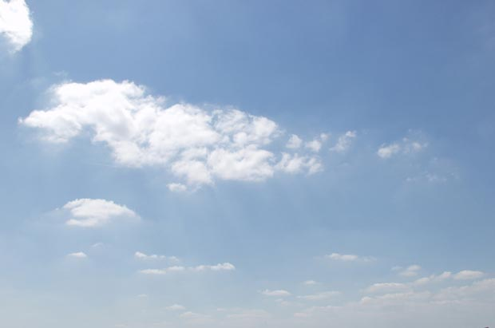
Оқушылардың өзін – өзі тануы мен өзін – өзі дамытуының нәтижесінде «МЕН» концепциясы қалыптасады
«Мен» концепциясы - адамның өзін құруға қосатын үлесін анықтау. Ол 3 бөліктен тұрады:
әлеуметтік ортадағы өміріңнің сапасына жауапкершілікті мойныңа алу;
басқалардың көмегімен жасалған образдан шығу рефлексияны дамыту;
адамдардың ерекшеліктерін көріп, танып, басқаларды есту.

Slide 7
Педагогикалық қолдау –
педагогтың қазіргі педагогиканың
гуманистік парадигмасын
көрсететін миссиясы.

Slide 8
Педагогикалық қолдау
Жеке тұлғаға бағытталып, оның дамуына, білім игеруіне, тәрбиелігіне, өз басы проблемаларын шешуге жәрдем көрсетіп, азаматтың өзгерістерін диагностикалап баруға мүмкіндік береді.
Тәрбиеленушілердің баршасына бағытталып, оларға деген қамқорлық пен сенім қатынасында көрінуімен өзара сыйластық, түсіністік, қызметтестік көңіл-күй жағдайын түзетуге көмегін тигізеді

Slide 9
Педагогикалық қолдау
Өсуіне және жетілуіне жағдай жасау
Баланың өзіндік танымдық және өмірлік тәжірибе алу мүмкіндігін беру
Өз субьектісі болу мүмкіндігін беру, жеке танымдық тәжірибесін дамыту

Slide 10
Назарларыңызға рахмет!!!

